Slide 1



Logo cliente
TBME Mayo 2024
Formación Data (dia 2).
Notes:
Esta portada se usa cuando se quiere/tenga una imagen de orientación vertical y la longitud en caracteres del título lo permita. Se tendrá que incluir una versión del logo del cliente que funcione con el fondo oscuro. De primera va siempre una versión en color, si no hubiera una versión plana, en este caso en blanco. En el caso haya dificultad preguntar al departamento de Diseño.

Slide 2
Qué vamos a ver.
Introducción a Apache Spark
¿Qué es Apache Spark?
Historia y evolución de Spark
Ventajas y casos de uso de Spark
Arquitectura de Spark
RDDs (Resilient Distributed Datasets)
Transformaciones y acciones en Spark RDDs
Operaciones sobre RDD’s
Instalación y Configuración
Instalación local
Databricks
Scala
SBT
Ejercicios
Notes:
Se trata de un índice a usar cuando la cantidad de capítulos/secciones y la presencia de anexos, no permite el uso del estilo anterior. Esta estructura incluye subsecciones.

Slide 3
02.
Título presentación proyecto.
Introducción a Apache Spark.
Notes:
Portada de sección/capítulo que precede el contenido correspondiente. El contenido “Portada se sección” es el nombre del sección/capítulo correspondiente y que debe corresponder con el índice. No tiene pie, “Título presentación proyecto.” es el texto/titular del documento.

Slide 4

01 Título sección.
¿Qué es Apache Spark?.
Spark es una plataforma de computación para clusters
Es de propósito general.
Desarrollo simplificado
Trabaja en memoria
Rápido
Permite trabajo interactivo, streaming…
Notes:
Es un modelo de slide de presentación de un línea condensada en una slide.

Slide 5

01 Título sección.
En que mejora Spark a Hadoop
Velocidad
Simplicidad del API
Ejecución Batch, interactiva, streaming vs solo batch en hadoop
Integra varias herramientas: SQL, grafos, etc.
Varias APIs: Java, Scala, R, python. Hadoop solo java
Notes:
Es un modelo de slide de presentación de un línea condensada en una slide.

Slide 6
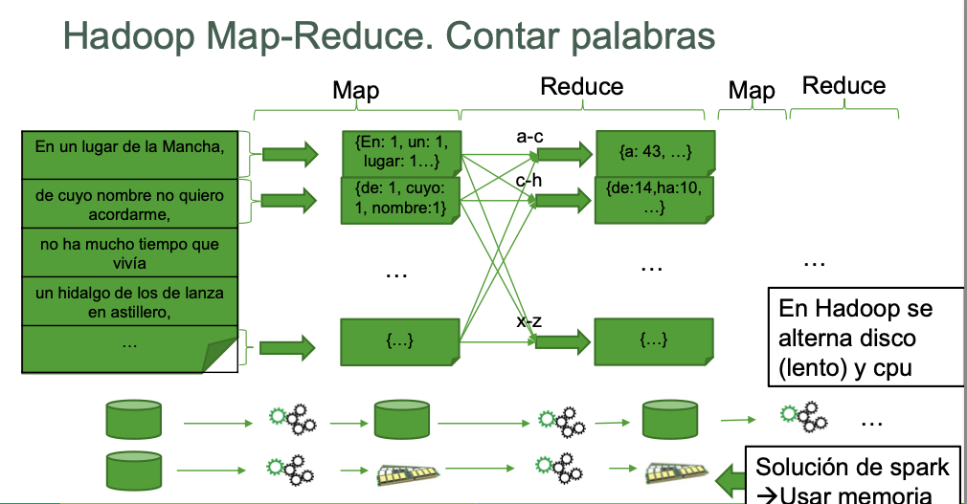
01 Título sección.
Strategic Design.
Notes:
Es un modelo de slide de presentación de un línea condensada en una slide.

Slide 7
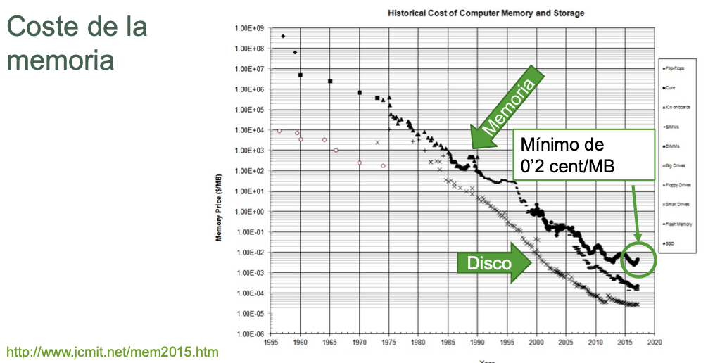
01 Título sección.
Notes:
Es un modelo de slide de presentación de un línea condensada en una slide.

Slide 8
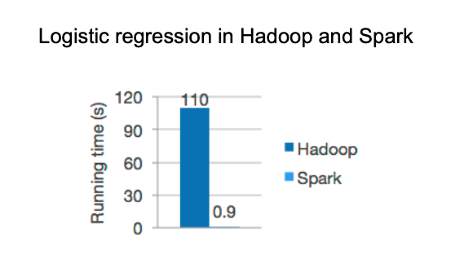
01 Título sección.
Velocidad.
Puede ser hasta 100x más rápido que Hadoop
Notes:
Es un modelo de slide de presentación de un línea condensada en una slide.

Slide 9
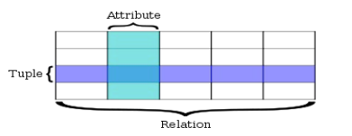
01 Título sección.
¿De dónde viene esta ventaja?.
● Programación imperativa (Hadoop): Haz lo que te digo
● Programación declarativa (Spark): Planifica este conjunto de instrucciones, i.e. receta con margen de maniobra
Notes:
Es un modelo de slide de presentación de un línea condensada en una slide.

Slide 10
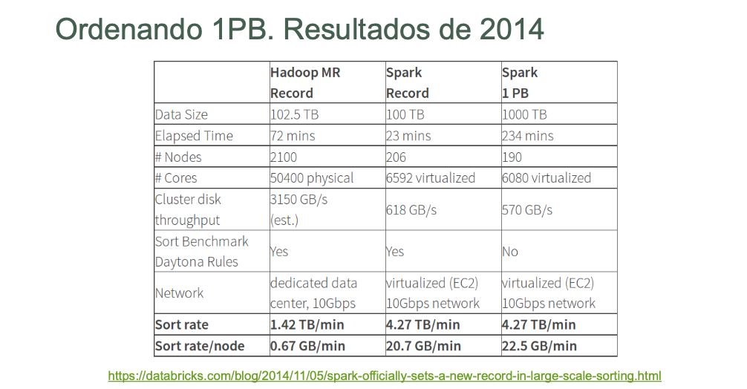
01 Título sección.
Notes:
Es un modelo de slide de presentación de un línea condensada en una slide.

Slide 11
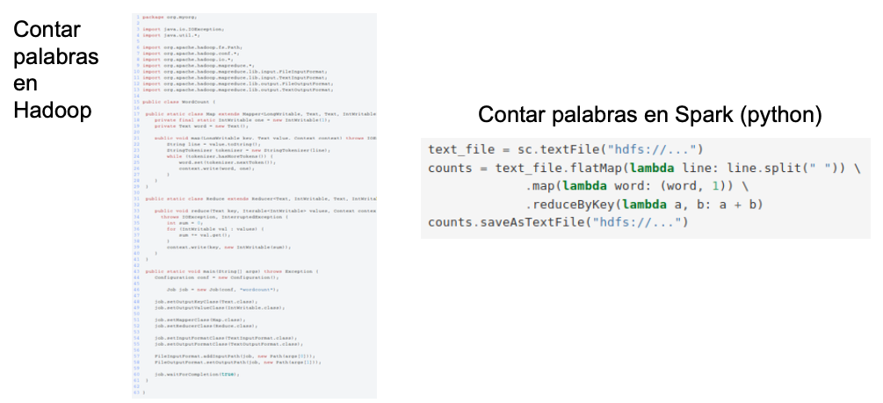
01 Título sección.
Simplicidad.
Notes:
Es un modelo de slide de presentación de un línea condensada en una slide.

Slide 12
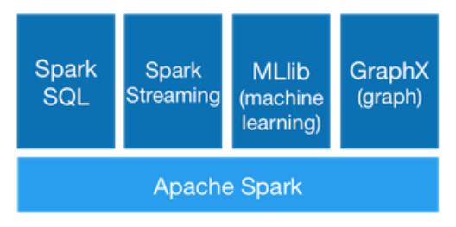
01 Título sección.
Aplicaciones
SQL
Streaming
GraphX
MLlib
Notes:
Es un modelo de slide de presentación de un línea condensada en una slide.

Slide 13


01 Título sección.
Historia
En 2009 surge dentro de un proyecto de investigación en la Universidad de Berkeley (California)
La idea era hacer algo rápido para consultas interactivas. De aquí el utilizar datos en memoria
En 2010 se hace de código abierto
En 2013 se transfiere a la fundación Apache.
Spin-off databricks
Actualmente en versión 3.0
Notes:
Es un modelo de slide de presentación de un línea condensada en una slide.

Slide 14

01 Título sección.
Arquitectura
Muy versátil. Puede trabajar:
Standalone.
Sobre la nube de Amazon
Sobre Hadoop
Fuentes de datos:
Ficheros locales
HDFS
Cassandra
MongoDB
Hive
PostgresQL, mySQL
S3 amazon
...
Notes:
Es un modelo de slide de presentación de un línea condensada en una slide.

Slide 15
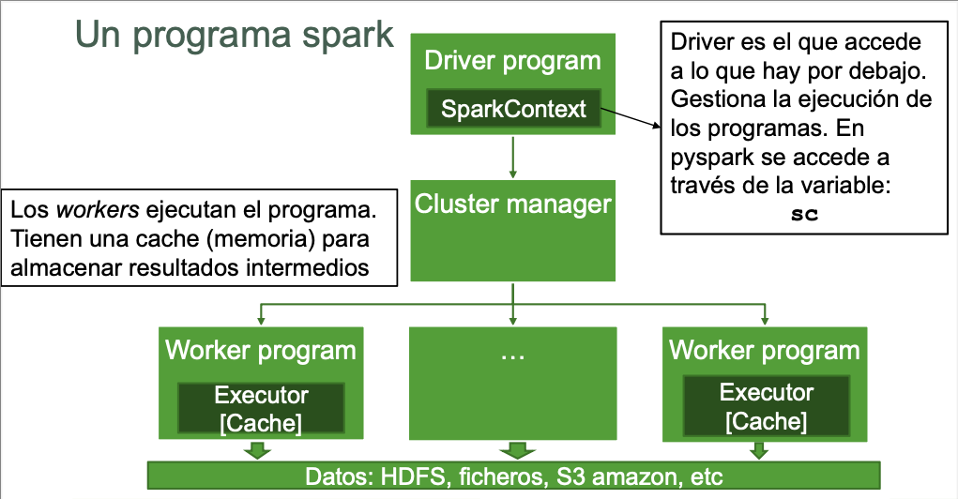
01 Título sección.
Notes:
Es un modelo de slide de presentación de un línea condensada en una slide.

Slide 16

01 Título sección.
RDD (Resilient Distributed Datasets)
Trabajaremos sobre colecciones de datos denominadas RDD:
Es el concepto básico de trabajo en Spark
Son inmutables. Es decir una vez creados no se pueden
modificar.
Se pueden transformar para crear nuevos RDD’s o realizar acciones sobre ellos pero no modificar.
Se guarda la secuencia de transformaciones para poder recuperar RDD’s de forma eficiente si alguna máquina se cae.
Están distribuidos en el clúster en los nodos workers
Notes:
Es un modelo de slide de presentación de un línea condensada en una slide.

Slide 17
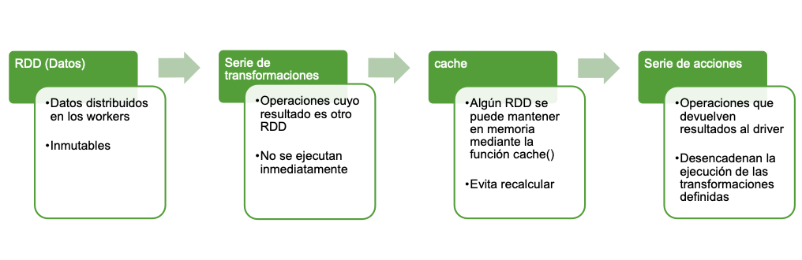
01 Título sección.
Ciclo de vida de una aplicación en Spark
Notes:
Es un modelo de slide de presentación de un línea condensada en una slide.

Slide 18
01 Título sección.
Creación de un RDD
Crea un RDD a partir del sistema local de archivos, HDFS, Cassandra, HBase, Amazon S3, etc.
lineas = sc.textFile('elquijote.txt', 8) -> 8 número de particiones
Las elementos del RDD son cada línea del fichero. Es decir, el RDD será una colección de cadenas.
Evaluación perezosa
Otras formas:
lineas2 = sc.textFile("/my/directory/*.txt")
lineas1 = sc.textFile("hdfs://...")
lineas2 = sc.textFile("s3://...")
numeros = sc.parallelize([1,2,3,4,5,6,7,8,9,10], 2)
Notes:
Es un modelo de slide de presentación de un línea condensada en una slide.

Slide 19
01 Título sección.
Creación de un RDD
Spark apunta que va a pasar
Hasta que no sea necesario no se calcula nada.
numeros = sc.parallelize([1,2,3,4,5,6,7,8,9,10])
print numeros.count() -> Aquí empezaría
Notes:
Es un modelo de slide de presentación de un línea condensada en una slide.

Slide 20
01 Título sección.
Transformaciones
Crean un RDD a partir de otro u otros RDD’s
Evaluación perezosa. No se calculan los resultados inmediatamente. Spark apunta la serie de transformaciones que se deben aplicar para ejecutar después.
Es como una receta:
lineas.flatMap(...).filter(...).map(...).reduceByKey(...)
Aún no se ejecuta nada!!
Notes:
Es un modelo de slide de presentación de un línea condensada en una slide.

Slide 21
01 Título sección.
Transformaciones Generales
map(func) | Crea un nuevo RDD a partir de otro aplicando una transformación a cada elemento original
filter(func) | Crea un nuevo RDD a partir de otro manteniendo solo los elementos de la lista original que cumplan una condición
flatMap(func) | Como map pero cada elemento original se puede mapear a 0 o varios elementos de salida
distinct() | Crea un nuevo RDD a partir de otro eliminando duplicados
union(otroRDD) | Une dos RDD en uno
sample() | Obtiene un RDD con una muestra obtenida con reemplazamiento (o sin) a partir de otro RDD.
Notes:
Es un modelo de slide de presentación de un línea condensada en una slide.

Slide 22
01 Título sección.
Transformación - Map
Aplica una transformación a cada elemento del RDD original
La función que se pasa a map debe:
Recibir un único parámetro, que serán elementos individuales del rdd de partida
Devolver el elemento transformado
Crea nuevos RDD’s (son inmutables)
Ejemplo:
scala> val rdd=sc.parallelize(list(1,2,3,4,5))
scala> val times2 = rdd.map(_*2) scala> times2.collect()
result: Array[Int] = Array(2, 4, 6, 8, 10)
Notes:
Es un modelo de slide de presentación de un línea condensada en una slide.

Slide 23
01 Título sección.
Transformación - Filter
Filtra un RDD manteniendo solo los elementos que cumplan una condición
La función que se pasa a filter debe:
Recibir un único parámetro, que serán elementos individuales del rdd de partida
Devolver True o False para indicar si el elemento pasa o no el filtro
Ejemplo:
scala> val rdd_filter = sc.parallelize(List("dd", "yui","jk","kk"))
scala> val filtered = rdd_filter.filter(_.contains("k"))
scala> filtered.collect()
Array[String] = Array(jk, kk)
Notes:
Es un modelo de slide de presentación de un línea condensada en una slide.

Slide 24
01 Título sección.
Transformación - flatMap
Cómo map pero cada elemento puede crear cero o más elementos
Primero aplana las listas y luego ejecuta el map
Ejemplo:
scala> val rdd_flat=sc.parallelize(List("Spark is awesome","It is fun"))
scala> val result_flat=rdd_flat.flatMap(str=>str.split(" "))
scala> result_flat.collect()
result: Array[String] = Array(Spark, is, awesome, It, is, fun)
Notes:
Es un modelo de slide de presentación de un línea condensada en una slide.

Slide 25
01 Título sección.
Transformación - distinct
Crea un nuevo RDD eliminando duplicados
Ejemplo:
scala> val rdd_distinct =sc.parallelize(List(1,2,1,3,2))
scala> val result_distict = rdd_distinct.distinct()
scala> result_distict.collect()
Array[Int] = Array(2, 1, 3)
Notes:
Es un modelo de slide de presentación de un línea condensada en una slide.

Slide 26
01 Título sección.
Transformación - union
Une dos RDDs en uno
Ejemplo:
scala> val pares = sc.parallelize(List(2,4,6,8,10))
scala> val impares = sc.parallelize(List(1,3,5,7,9))
scala> val numeros = pares.union(impares)
scala> numeros.collect()
Array[Int] = Array(2, 4, 6, 8, 10, 1, 3, 5, 7, 9)
Notes:
Es un modelo de slide de presentación de un línea condensada en una slide.

Slide 27
01 Título sección.
Acciones Básicas
count() | Devuelve el número de elementos del RDD
reduce(func) | Agrega los elementos del RDD usando func
take(n) | Devuelve una lista con los primeros n elementos del RDD
collect() | Devuelve una lista con todos los elementos del RDD
takeOrdered(n[,key=func]) | Devuelve n elementos en orden ascendente. Opcionalmente se puede especificar la clave de ordenación
Notes:
Es un modelo de slide de presentación de un línea condensada en una slide.

Slide 28
01 Título sección.
Transformación - count
Devuelve el número de elementos del RDD
Ejemplo:
scala> val rdd = sc.parallelize(list(‘A’,’B’,’c’))
scala> rdd.count()
result:
long = 3
Notes:
Es un modelo de slide de presentación de un línea condensada en una slide.

Slide 29
01 Título sección.
Transformación - reduce
Agrega todos los elementos del RDD por pares hasta obtener un único valor
Ejemplo:
scala> val rdd = sc.parallelize(list(1,2,3,4)) scala> rdd.reduce(_+_)
result:
Int = 10
Notes:
Es un modelo de slide de presentación de un línea condensada en una slide.

Slide 30
01 Título sección.
Transformación - take
Devuelve una lista con los primeros n elementos del RDD
Ejemplo:
scala> val rdd=sc.parallelize(List(1,2,3,4,5))
scala> println(rdd.take(2))
[1,2]
Notes:
Es un modelo de slide de presentación de un línea condensada en una slide.

Slide 31
01 Título sección.
Transformación - collect
Aplica una función de reducción al RDD
Ejemplo:
scala> val rdd_reduce=sc.parallelize(List(1,2,3,4,5))
scala> val resul_reduce = rdd_reduce.reduce(_+_)
resul_reduce: Int = 15
Notes:
Es un modelo de slide de presentación de un línea condensada en una slide.

Slide 32
01 Título sección.
Transformación - takeOrdered
También podemos pasar una función para ordenar como creamos
Ejemplo:
val data = sc.parallelize(Seq(5, 3, 7, 1, 9, 2, 4, 6, 8))
// Tomar los primeros 3 elementos en orden ascendente
val result = data.takeOrdered(3)
val result = data.takeOrdered(3)(Ordering[Int].reverse) → Inverso
// Imprimir los resultados
println("Los primeros 3 elementos en orden ascendente son:")
Notes:
Es un modelo de slide de presentación de un línea condensada en una slide.

Slide 33
01 Título sección.
Transformación - forEach
Ejecuta una función para cada elemento
Es una acción, no una transformación por lo que se ejecuta en el momento
No devuelve ningún RDD
Ejemplo:
scala> val rdd_reduce=sc.parallelize(List(1,2,3,4,5))
scala> rdd_reduce.take(2).foreach(x=>println(x))
Notes:
Es un modelo de slide de presentación de un línea condensada en una slide.

Slide 34
01 Título sección.
Más transformaciones
reduceByKey(f) | Al llamarlo sobre un RDD de pares clave-valor (K, V), devuelve otro de pares (K, V) donde los valores de cada clave se han agregado usando la función dada.
groupByKey(f) | Al llamarlo sobre un RDD de pares clave-valor (K, V), devuelve otro de pares (K, seq[V]) donde los valores de cada clave se han convertido a una secuencia.
sortByKey() | Ordena un RDD de pares clave-valor (K, V) por clave.
join(rdd) | Hace un join de dos rdd de pares (K, V1) y (K,V2) y devuelve otro RDD con claves (K, (V1, V2))
Notes:
Es un modelo de slide de presentación de un línea condensada en una slide.

Slide 35
01 Título sección.
Transformación - reduceByKey
Agrega todos los elementos del RDD hasta obtener un único valor por clave
El resultado sigue siendo una colección, esto en un RDD
Ejemplo:
scala> val word1=fm.map(word=>(word,1))
scala> val wrdCnt=word1.reduceByKey(_+_)
scala> wrdcnt.collect()
result:
Array[(String, Int)] = Array((is,2), (It,1), (awesome,1), (Spark,1), (fun,1))
Notes:
Es un modelo de slide de presentación de un línea condensada en una slide.

Slide 36
01 Título sección.
Transformación - groupByKey
Agrupa todos los elementos del RDD para obtener un único valor por clave con valor igual a la secuencia de valores
El resultado sigue siendo una colección, esto en un RDD
Ejemplo:
scala> val cntWrd = wrdcnt.map{case (word, count) => (count, word)}
scala> cntWrd.groupByKey().collect()
result:
Array[(Int, Iterable[String])] = Array((1,ArrayBuffer(It, awesome, Spark, fun)), (2,ArrayBuffer(is)))
Notes:
Es un modelo de slide de presentación de un línea condensada en una slide.

Slide 37
01 Título sección.
Transformación - sortByKey
Ordena por clave un RDD de pares (K,V)
Si le pasas False ordena de forma inversa
Ejemplo:
tmp = [('a', 1), ('b', 2), ('1', 3), ('d', 4), ('2', 5)]
sc.parallelize(tmp).sortByKey().first()
sc.parallelize(tmp).sortByKey(True, 1).collect()
sc.parallelize(tmp).sortByKey(True, 2).collect()
tmp2 = [('Mary', 1), ('had', 2), ('a', 3), ('little', 4), ('lamb', 5)]
tmp2.extend([('whose', 6), ('fleece', 7), ('was', 8), ('white', 9)])
sc.parallelize(tmp2).sortByKey(True, 3, keyfunc=lambda k: k.lower()).collect()
Notes:
Es un modelo de slide de presentación de un línea condensada en una slide.

Slide 38
01 Título sección.
Transformación - join
Realiza una operación join de dos RDD (K,V) y (K,W) por clave para dar un RDD (K,(V,W))
El join realiza el producto cartesiano
Ejemplo:
scala> val personFruit = sc.parallelize(Seq((“Andy”, “Apple”), (“Bob”, “Banana”), (“charlie”, “cherry”), (“Andy”,”Apricot”)))
scala> val personSe = sc.parallelize(Seq((“Andy”, “google”), (“Bob”, “Bing”), (“charlie”, “Yahoo”), (“Bob”,”AltaVista”)))
scala> personFruit.join(personSe).collect()
result:
Array[(String, (String, String))] = Array((Andy,(Apple,google)), (Andy,(Apricot,google)), (charlie,(cherry,Yahoo)), (Bob,(Banana,Bing)), (Bob,(Banana,AltaVista)))
Notes:
Es un modelo de slide de presentación de un línea condensada en una slide.

Slide 39
01 Título sección.
Instalación Docker
docker run -it apache/spark /opt/spark/bin/spark-shell
scala> val rdd1=sc.parallelize(List(1,2,3,4))
scala> val rdd2=sc.parallelize(List(5,6,7,2))
scala> rdd1.union(rdd2).collect()
Array[Int] = Array(1, 2, 3, 4, 5, 6, 7, 2)
Notes:
Es un modelo de slide de presentación de un línea condensada en una slide.

Slide 40
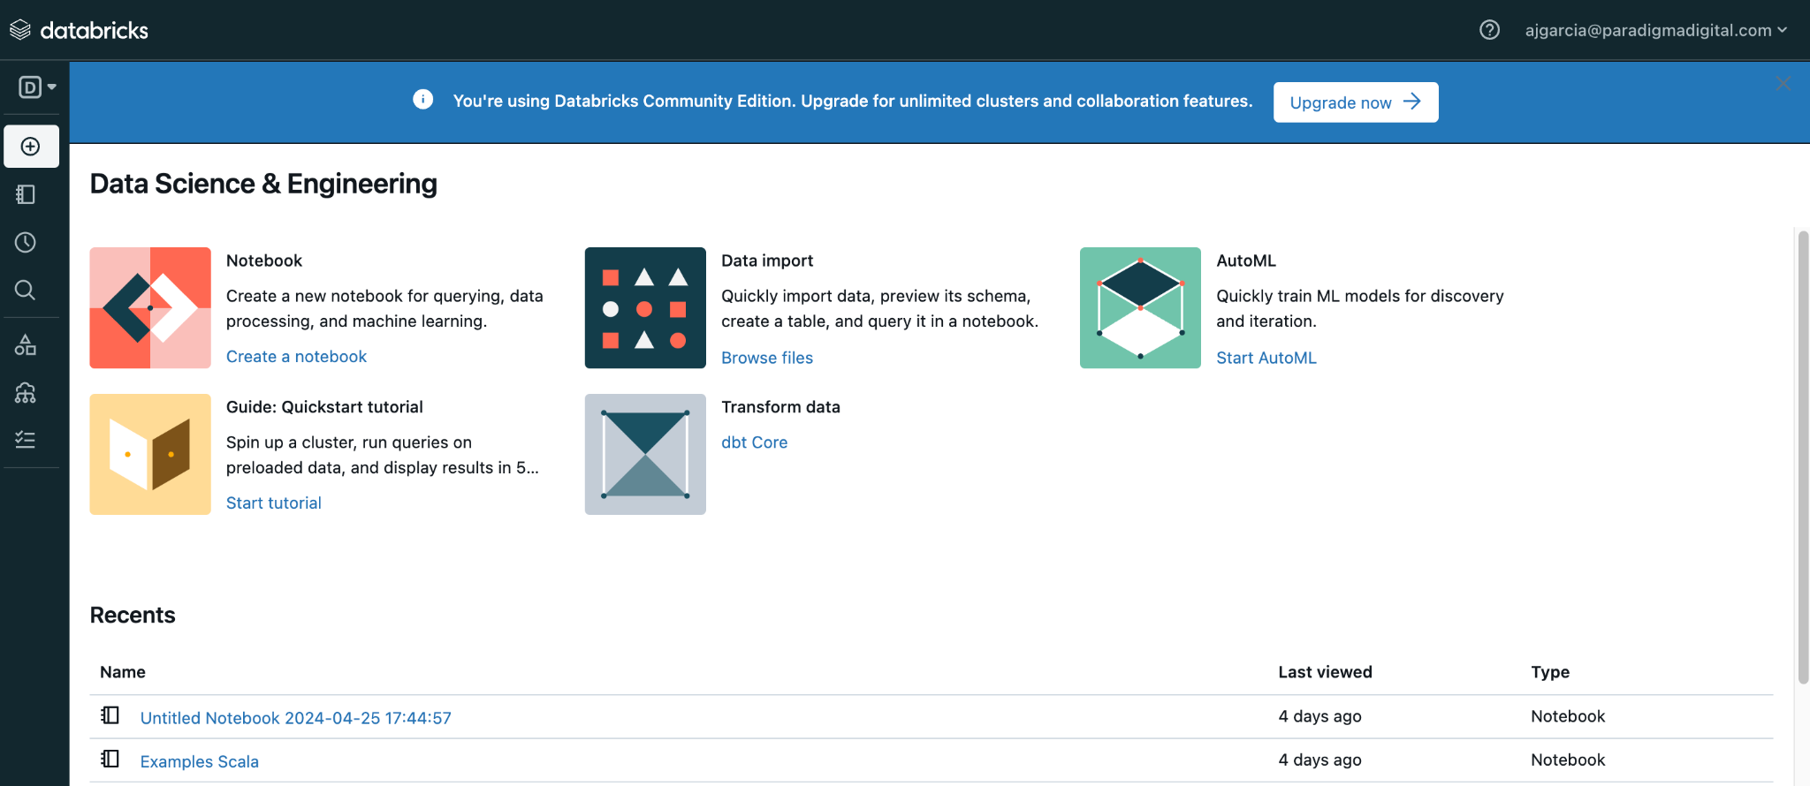
01 Título sección.
Otra Opción - Databricks
https://community.cloud.databricks.com/
Notes:
Es un modelo de slide de presentación de un línea condensada en una slide.

Slide 41

01 Título sección.
Databricks
Fundada por los creadores de Apache Spark.
La plataforma de Databricks proporciona un entorno unificado para la preparación de datos, el análisis y la colaboración entre equipos de datos y ciencia de datos.
Apache Spark Optimizado: Ofrece una implementación optimizada de Apache Spark en la nube, lo que permite un procesamiento de datos más rápido y eficiente.
Entorno de Trabajo Colaborativo: Facilita la colaboración entre equipos al proporcionar un entorno de trabajo unificado donde los usuarios pueden escribir y ejecutar código, visualizar datos y compartir resultados.
Preparación de Datos: Ofrece herramientas para la limpieza, transformación y preparación de datos, lo que facilita el proceso de análisis de datos.
Machine Learning: modelos de machine learning utilizando bibliotecas populares como MLlib y TensorFlow.
Integraciones:
AWS S3
Azure Blob Storage
Delta Lake.
Notes:
Es un modelo de slide de presentación de un línea condensada en una slide.

Slide 42
01 Título sección.
Databricks
Tienen una licencia de 15 días para poder probar el producto
Tenemos que crear un servidor para poder ejecutar nuestros Notebooks
https://community.cloud.databricks.com/login.html
Notes:
Es un modelo de slide de presentación de un línea condensada en una slide.

Slide 43
02.
Título presentación proyecto.
Scala.
Notes:
Portada de sección/capítulo que precede el contenido correspondiente. El contenido “Portada se sección” es el nombre del sección/capítulo correspondiente y que debe corresponder con el índice. No tiene pie, “Título presentación proyecto.” es el texto/titular del documento.

Slide 44

01 Título sección.
Scala
Scala es un lenguaje de programación que está diseñado con el principal objetivo de ser funcional
El código se basa en expresiones, lo que facilita combinarlo con otros elementos.
Es sencillo de aprender y ejecutar.
Es un lenguaje flexible con el que también es posible realizar tareas complejas.
Los elementos se pueden agrupar y anidar.
Se maneja a través de recursividad.
Notes:
Es un modelo de slide de presentación de un línea condensada en una slide.

Slide 45
01 Título sección.
Scala
Está enfocado a objetos.
Es un lenguaje bastante ligero.
Es un lenguaje muy eficiente que se puede adaptar a los proyectos.
Es funcional, es decir, la evaluación es similar a una función matemática, lo que evita el cambio de estados y el cambio de los valores en el código.
Tiene la capacidad de crecer y escalar con la demanda.
La sintaxis de Scala es legible y concisa
Notes:
Es un modelo de slide de presentación de un línea condensada en una slide.

Slide 46
01 Título sección.
Scala - Valores
En escala se trabaja con valores o values, que definen constantes. La palabra reservada val indica que este valor es inmutable y no se podrá modificar ni reasignar valores después de su creación.
scala> val edad: Int = 20
edad: Int = 20
scala> edad = 21
<console>:8: error: reassignment to val
edad = 21
Notes:
Es un modelo de slide de presentación de un línea condensada en una slide.

Slide 47
01 Título sección.
Scala - Variables
Para hacer un valor variable en Scala deberemos usar el modificador var. Reasignar valores de esta forma sí que está permitido.
scala> var edad: Int = 20
edad: Int = 20
scala> edad = 21
edad: Int = 21
Notes:
Es un modelo de slide de presentación de un línea condensada en una slide.

Slide 48
01 Título sección.
Scala - Cadenas
La creación y manipulación de Strings o cadenas funciona de forma muy similar a otros lenguajes como Java. Usaremos comillas para delimitarlos y podremos concatenarlos fácilmente usando el símbolo +
scala> val cadena = "Hola mundo"
cadena: String = Hola mundo
scala> val cadena2 = "Hola " + "mundo"
cadena2: String = Hola mundo
scala> cadena2.length
res0: Int = 10
scala> val hola = "Hola"
hola: String = Hola
scala> println(s"$hola mundo")
Hola mundo
Notes:
Es un modelo de slide de presentación de un línea condensada en una slide.

Slide 49
01 Título sección.
Scala - Expresiones
Nos referimos a estructuras de código que pueden ser reducidas a un valor.
Por ejemplo una expresión puede ser un cálculo o una llamada a una función.
Las expresiones pueden formar un bloque, que irá entre llaves. Este bloque, puede contener variables locales. La última expresión del bloque se corresponderá con el valor de retorno del bloque:
scala> val resultado = {val a = 10 + 1; if (a > 1) a else 0}
resultado: Int = 11
Notes:
Es un modelo de slide de presentación de un línea condensada en una slide.

Slide 50
01 Título sección.
Scala - Funciones
Como en otros lenguajes funcionales, las funciones en Scala son un tipo de objeto que se pueden asignar a variables. Se llaman métodos a las definiciones que forman parte de una clase y que tienen un nombre y una estructura. Podemos definir una función de la siguiente forma (ejemplo recursividad):
scala> def factorial(n: Int): Int = {
| if(n < 1) 1
| else n * factorial(n - 1)
| }
factorial: (n: Int)Int
scala> factorial(10)
res1: Int = 3628800
Notes:
Es un modelo de slide de presentación de un línea condensada en una slide.

Slide 51
01 Título sección.
Scala - Funciones
Si no devuelve nada es Unit:
scala> def imprimir(cadena: String): Unit = {
| println(s"tu cadena es $cadena")
| }
imprimir: (cadena: String)Unit
scala> imprimir("hola")
tu cadena es hola
Notes:
Es un modelo de slide de presentación de un línea condensada en una slide.

Slide 52
01 Título sección.
Scala - Clases
Scala también nos permite definir clases para crear nuestros objetos. Las clases pueden contener valores, variables, métodos y traits (. El acceso a los métodos y a los campos de una clase se realiza con el símbolo punto (.) como en otros lenguajes como Java.
Los métodos y campos de las clases son públicos por defecto. Podemos establecer su visibilidad con los modificadores private y protected.
Notes:
Es un modelo de slide de presentación de un línea condensada en una slide.

Slide 53
01 Título sección.
Scala - Clases
scala> class Vehiculo {
| val color: String = "Blanco"
| def arrancar() = println("Vehiculo arrancado")
| }
defined class Vehiculo
scala> val coche = new Vehiculo
coche: Vehiculo = Vehiculo@5ace1ed4
scala> coche.arrancar()
Vehiculo arrancado
scala> coche.color
res2: String = Blanco
Notes:
Es un modelo de slide de presentación de un línea condensada en una slide.

Slide 54
01 Título sección.
Scala - Herencia
Para implementar herencia de clases usamos el término extends.
En este ejemplo, tomamos la definición de la clase Vehículo que hicimos antes y creamos una clase Coche que la extiende. Como podemos ver, podemos hacer uso de los métodos y campos de su clase padre.
Notes:
Es un modelo de slide de presentación de un línea condensada en una slide.

Slide 55
01 Título sección.
Scala - Herencia
scala> class Vehiculo {
| val color: String = "Blanco"
| def arrancar() = println("Vehiculo arrancado")
| }
defined class Vehiculo
scala> class Coche extends Vehiculo {
| val id: Int = 1
| }
defined class Coche
scala> val c = new Coche()
c: Coche = Coche@3567135c
scala> c.color
res1: String = Blanco
scala> c.arrancar()
Vehiculo arrancado
Notes:
Es un modelo de slide de presentación de un línea condensada en una slide.

Slide 56
01 Título sección.
Scala - Clase Abstracta
Las clases abstractas pueden implementar métodos abstractos y no abstractos, no pueden instanciarse y no soporta herencia múltiple. Para hacer una clase abstracta usamos el término abstract.
Es obligatorio que la clase hijo implemente todos los métodos abstractos (los que no contienen ninguna implementación) de la clase padre.
Notes:
Es un modelo de slide de presentación de un línea condensada en una slide.

Slide 57
01 Título sección.
Scala - Clase Abstracta
scala> abstract class Vehiculo {
| def numRuedas(): Int
| }
defined class Vehiculo
scala> class Coche extends Vehiculo {
| def numRuedas(): Int = {
| 4
| }
| }
defined class Coche
scala> val c = new Coche()
c: Coche = Coche@5faeada1
scala> c.numRuedas
res3: Int = 4
Notes:
Es un modelo de slide de presentación de un línea condensada en una slide.

Slide 58
01 Título sección.
Scala - Traits
Los Traits de Scala son como las Interfaces parcialmente implementadas en Java. No se pueden instanciar ni tienen parámetros. Las clases y objetos de Scala pueden extender uno o varios Traits (al contrario que la herencia en Java que deja solo un padre).
Los traits deben contener al menos un método abstracto sin implementar. Cuando una clase implementa varios Traits y dos de ellos hacen override de la misma función llamando a super se aplican los dos, de derecha a izquierda.
Notes:
Es un modelo de slide de presentación de un línea condensada en una slide.

Slide 59
01 Título sección.
Scala - Traits
scala> trait Imprimir {
| def hola(): Unit = {
| println("hola")
| }
| def saludo(): Unit
| }
defined trait Imprimir
scala> class Test extends Imprimir {
| def saludo(): Unit = {
| println("saludo")
| }
| }
defined class Test
scala> val t = new Test()
t: Test = Test@15761df8
scala> t.hola
hola
scala> t.saludo
saludo
Notes:
Es un modelo de slide de presentación de un línea condensada en una slide.

Slide 60
01 Título sección.
Scala - Singleton
En Scala no existe static como en Java.
Para definir una clase de la que solamente existe una instancia se usan los objetos con la palabra reservada object.
Los métodos y campos dentro de este objeto se pueden importar globalmente.
Notes:
Es un modelo de slide de presentación de un línea condensada en una slide.

Slide 61
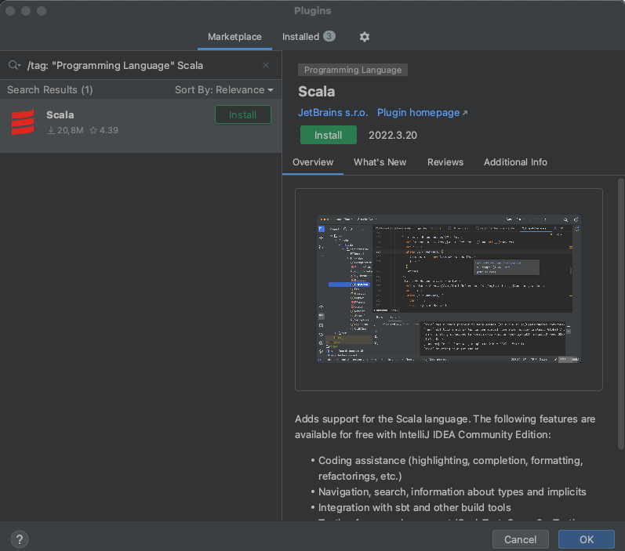
01 Título sección.
Scala - Intellij
SBT es una herramienta similar a Maven para construir proyectos con Scala o Java. Es open source y permite gestionar las dependencias de manera sencilla, lo que lo convierte en prácticamente un estándar en la comunidad de programadores de Scala.
Notes:
Es un modelo de slide de presentación de un línea condensada en una slide.

Slide 62
01 Título sección.
Scala - SBT ("Simple Build Tool")
Las dependencias se especifican en el archivo build.sbt y SBT se encargará de descargarlas automáticamente (“como un pom.xml)”.
Comandos principales:
compile → Compilación: SBT te permite compilar tu proyecto Scala. Simplemente ejecutas el comando compile y SBT se encarga de compilar todos tus archivos fuente.
test –> Ejecución de pruebas:
assembly → Empaquetado: SBT puede empaquetar tu proyecto en un archivo JAR ejecutable.
run → Ejecución de la aplicación
clean → Limpiar proyecto.
update → Actualización de dependencias
Notes:
Es un modelo de slide de presentación de un línea condensada en una slide.

Slide 63
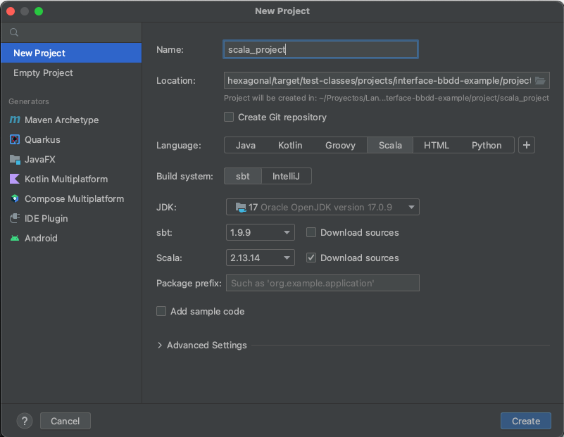
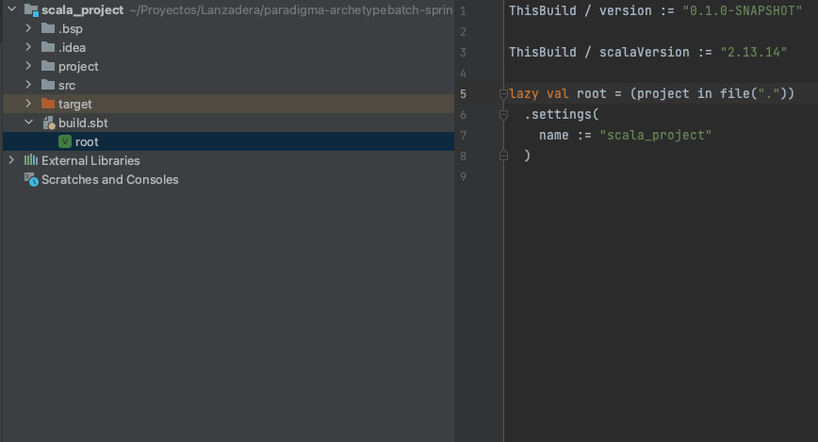
01 Título sección.
Scala - Intellij
Notes:
Es un modelo de slide de presentación de un línea condensada en una slide.

Slide 64
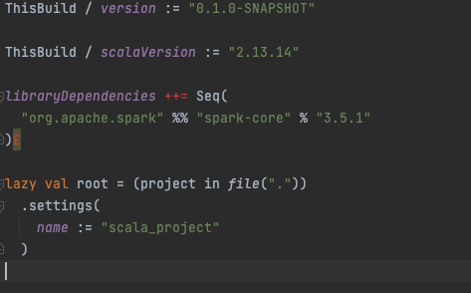
01 Título sección.
Scala - Intellij
El IDE nos crea automáticamente un fichero build.sbt en la raíz del proyecto. Este fichero incluye toda la definición del proyecto en SBT, por lo que es el lugar donde deberemos añadir las dependencias que necesitemos.
A continuación, al final del fichero build.sbt especificamos la dependencia spark-core en la versión 3.5.1 para que se añada al proyecto.
libraryDependencies ++= Seq(
"org.apache.spark" %% "spark-core" % "3.5.1"
)
Notes:
Es un modelo de slide de presentación de un línea condensada en una slide.

Slide 65
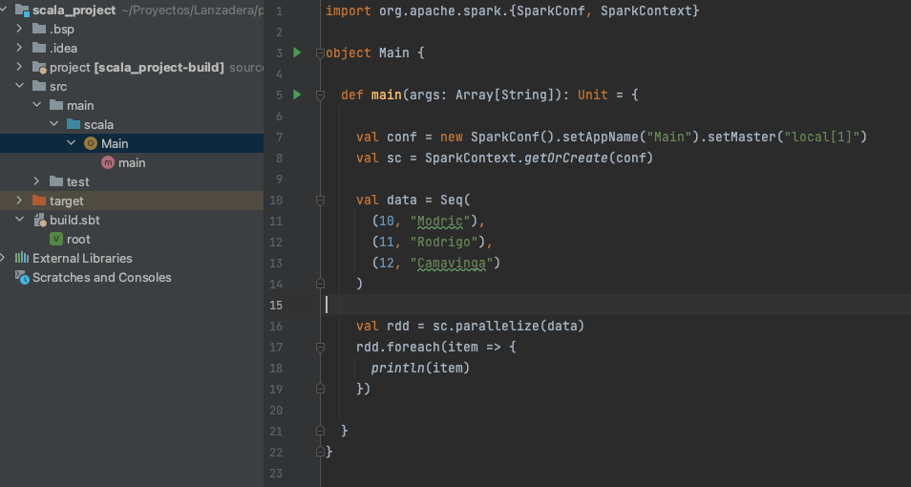
01 Título sección.
Scala - Intellij
import org.apache.spark.{SparkConf, SparkContext}
object Main {
def main(args: Array[String]): Unit = {
val conf = new SparkConf().setAppName("Main").setMaster("local[1]")
val sc = SparkContext.getOrCreate(conf)
val data = Seq(
(10, "Modric"),
(11, "Rodrigo"),
(12, "Camavinga")
)
val rdd = sc.parallelize(data)
rdd.foreach(item => {
println(item)
})
}
}
Notes:
Es un modelo de slide de presentación de un línea condensada en una slide.

Slide 66
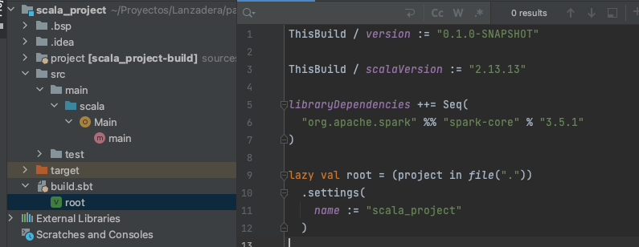
01 Título sección.
Scala - Intellij
ThisBuild / version := "0.1.0-SNAPSHOT"
ThisBuild / scalaVersion := "2.13.13"
libraryDependencies ++= Seq(
"org.apache.spark" %% "spark-core" % "3.5.1"
)
lazy val root = (project in file("."))
.settings(
name := "scala_project"
)
Notes:
Es un modelo de slide de presentación de un línea condensada en una slide.

Slide 67
01 Título sección.
Intellij - Repositories
[repositories]
local
my-ivy-proxy-releases: https://artifactory.six-group.net/artifactory/scala-sbt-remote-cache/, [organization]/[module]/(scala_[scalaVersion]/)(sbt_[sbtVersion]/)[revision]/[type]s/[artifact](-[classifier]).[ext]
my-maven-proxy-releases: https://artifactory.six-group.net/artifactory/maven-sbt-remote-cache/
dependencies: https://artifactory.six-group.net/artifactory/repo-maven-remote-cache/
my-ivy-proxy-releases2: https://artifactory.six-group.net/artifactory/repo-maven-remote/, [organization]/[module]/(scala_[scalaVersion]/)(sbt_[sbtVersion]/)[revision]/[type]s/[artifact](-[classifier]).[ext]
my-maven-proxy-releases2: https://artifactory.six-group.net/artifactory/repo-maven-remote/
my-ivy-proxy-releases3: https://artifactory.six-group.net/artifactory/scala-sbt-remote/, [organization]/[module]/(scala_[scalaVersion]/)(sbt_[sbtVersion]/)[revision]/[type]s/[artifact](-[classifier]).[ext]
my-maven-proxy-releases3: https://artifactory.six-group.net/artifactory/scala-sbt-remote/
Parecido al settings.xml
Notes:
Es un modelo de slide de presentación de un línea condensada en una slide.

Slide 68
03.
Título presentación proyecto.
Ejercicios Scala.
Notes:
Portada de sección/capítulo que precede el contenido correspondiente. El contenido “Portada se sección” es el nombre del sección/capítulo correspondiente y que debe corresponder con el índice. No tiene pie, “Título presentación proyecto.” es el texto/titular del documento.

Slide 69
01 Título sección.
Ejemplo guiado
Dada una cadena queremos saber su puntuación que es la suma de sus caracteres (sólo letras de esta forma)
case 'A' | 'E' | 'I' | 'O' | 'U' | 'L' | 'N' | 'R' | 'S' | 'T' => 1
case 'D' | 'G' => 2
case 'B' | 'C' | 'M' | 'P' => 3
case 'F' | 'H' | 'V' | 'W' | 'Y' => 4
case 'K' => 5
case 'J' | 'X' => 8
case 'Q' | 'Z' => 10
Ejemplo: pinata -> 3+1+1+1+1+1=8
Notes:
Es un modelo de slide de presentación de un línea condensada en una slide.

Slide 70
01 Título sección.
Formateador de segundos (30 min)
Dado una función que recibe un entero en segundos
Devuelve una salida que sea una cadena HH:MM:SS
Notes:
Es un modelo de slide de presentación de un línea condensada en una slide.

Slide 71
01 Título sección.
Contador de palabras en Scala (15 min)
Recibe una cadena
Devuelve un Map <palabra, repeticiones>
Notes:
Es un modelo de slide de presentación de un línea condensada en una slide.

Slide 72
01 Título sección.
Contador de palabras ordenado (15 min)
Recibe una cadena
Devuelve un Map <palabra, repeticiones>
Ordenado
Notes:
Es un modelo de slide de presentación de un línea condensada en una slide.

